Slide 1
基于Docker的云平台 Docker基础
杨军
yangjun@intra.nsfocus.com

Slide 2
主要内容
1、Docker概念
2、Docker原理
3、Docker应用
4、参考资料

Slide 3
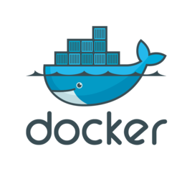
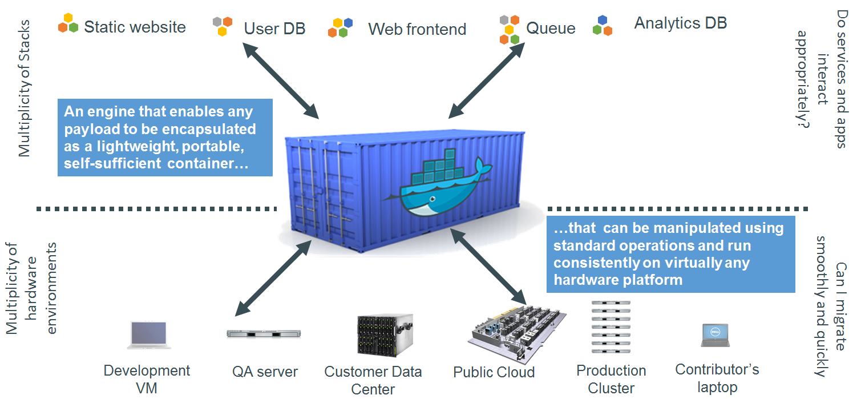
1、Docker概念-Docker是什么？
Docker 是 PaaS 提供商 dotCloud 开源的一个基于 LXC 的高级容器引擎，源代码托管在 Github 上, 基于go语言并遵从Apache2.0协议开源。
简单的说Docker是一个构建在LXC之上的,基于进程容器(Processcontainer)的轻量级VM解决方案。
Docker的初衷是将各种应用程序和他们所依赖的运行环境打包成标准的container/image,进而发布到不同的平台上运行—应用集装箱。

Slide 4
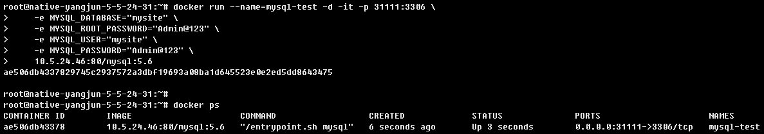
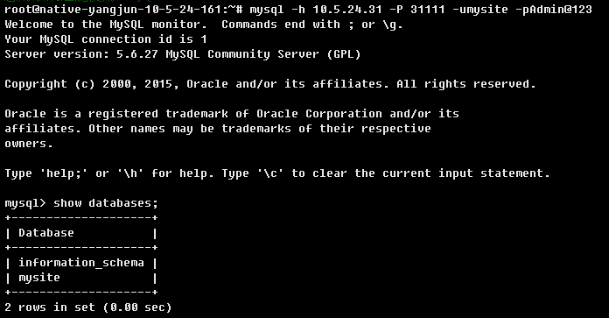
1、Docker概念-运行MySQL容器实例
运行mysql实例
docker run --name=mysql-test -d -it -p 31111:3306 \ # 指定容器名称、端口映射
-e MYSQL_DATABASE=“mysite” \ # -e 指定环境变量，容器运行入参
-e MYSQL_ROOT_PASSWORD="Admin@123" \
-e MYSQL_USER="mysite" \
-e MYSQL_PASSWORD="Admin@123" \
10.5.24.46:80/mysql:5.6 # 指定容器镜像，默认镜像位置DockerHub仓库
DockerHub: https://hub.docker.com/explore/

Slide 5
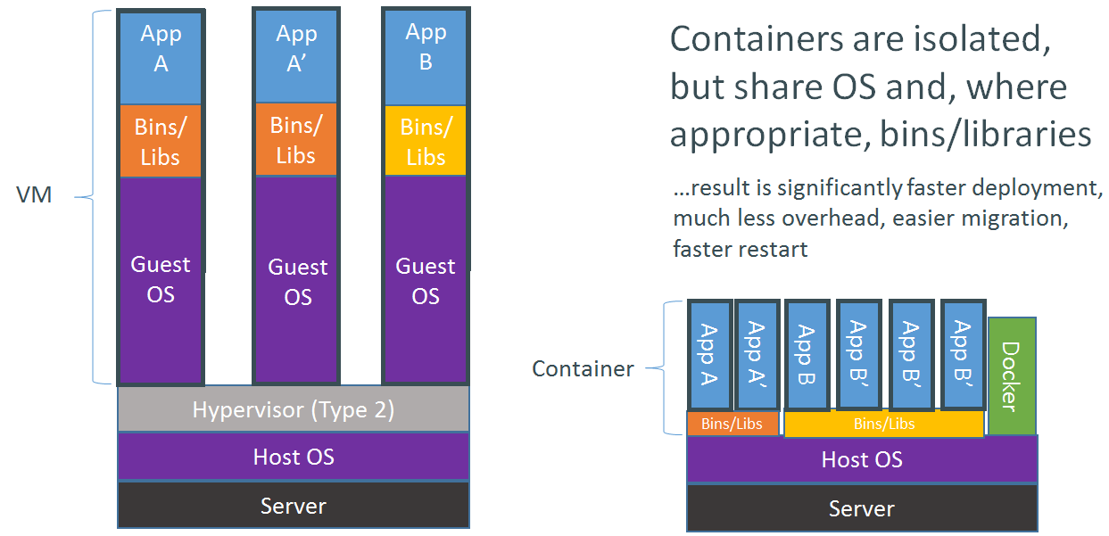
1、Docker概念-Docker VS VM
Docker是构建在LXC之上的轻量级VM
Docker是基于Image的应用程序集装箱
从理论上说这一概念并不新鲜, 各种虚拟机Image也起着类似的作用。Docker container和普通的虚拟机Image相比, 最大的区别是它并不包含操作系统内核。
普通虚拟机将整个操作系统运行在虚拟的硬件平台上, 进而提供完整的运行环境供应用程序运行, 而Docker则直接在宿主平台上加载运行应用程序。本质上他在底层使用LXC启动一个Linux Container,通过cgroup等机制对不同的container内运行的应用程序进行隔离,权限管理和quota分配等。
每个container拥有自己独立的各种命名空间(亦即资源)包括: PID 进程, MNT 文件系统, NET 网络, IPC , UTS 主机名 等。

Slide 6
1、Docker概念-Docker VS VM
 | VM | Docker
技术基础 | 共享服务器硬件资源。硬件虚拟化实现资源隔离。 | 共享宿主机内核。LXC的namespace技术实现资源隔离，cgroups实现资源限额。
优势 | 完全隔离，VM有独立内核；理论上安全性更好，用户进程都是在KVM等虚拟机容器中翻译运行的；出现较早技术更成熟。 | 启动速度快；资源利用率高；性能开销小。面向应用，抽象层次更高。PAAS首选。
缺点 | 重量级，做IAAS合理，PAAS不太可行。 | Docker是基于Linux 64bit的，无法在32bit的linux/Windows/unix环境下使用；不能完全隔离；磁盘管理受限。用户的进程是lxc-start进程的子进程, 只是在Kernel的namespace中隔离的, 因此需要一些kernel的patch来保证用户的运行环境不会受到来自host主机的恶意入侵。
价值 | 优化服务器利用率，一定程度上提高了IT效率。本质是底层的服务器解决方案。面向运维。 | 天生面向应用，面向开发、测试、运维。生命力更强。基于aufs的镜像机制真正实现软件一处开发、到处运行。

Slide 7
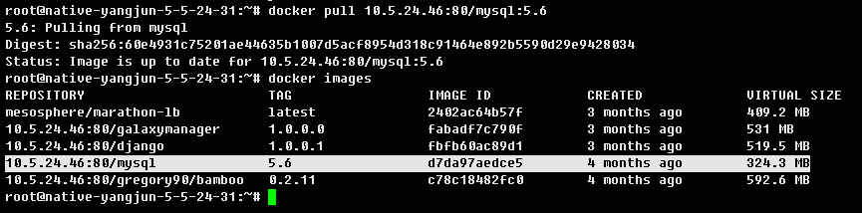
1、Docker概念-Docker镜像
Docker 镜像就是一个只读的模板。例如：一个镜像可以包含一个完整的 ubuntu 操作系统环境，里面仅安装了 Apache 或用户需要的其它应用程序。镜像可以用来创建 Docker 容器。
Docker 提供了一个很简单的机制来创建镜像或者更新现有的镜像。用户可以直接使用现有镜像；可以修改其他镜像为自己的镜像；可以通过Dockfile定义自己的镜像。
相关命令：docker search, pull, push,build,images,rmi等
拉取镜像
docker pull mysql:5.6 == docker pull registry.hub.docker.com/mysql:5.6
docker pull 10.5.24.46:80/mysql:5.6

Slide 8
1、Docker概念-Docker容器
Docker 利用容器来运行应用。容器是从镜像创建的运行实例。它可以被启动、开始、停止、删除。每个容器都是相互隔离的、保证安全的平台。
可以把容器看做是一个简易版的 Linux 环境（包括root用户权限、进程空间、用户空间和网络空间等）和运行在其中的应用程序。
镜像是只读的，容器在启动的时候创建一层可写层作为最上层。
相关命令：docker run,start,stop,kill,logs,inspect,rm,ps等
运行容器：
docker run --name=mysql-test -d -it -p 31111:3306 \ # 指定容器名称、端口映射
-e MYSQL_DATABASE=“mysite” \ # -e 指定环境变量，容器运行入参
-e MYSQL_ROOT_PASSWORD="Admin@123" \
-e MYSQL_USER="mysite" \
-e MYSQL_PASSWORD="Admin@123" \
10.5.24.46:80/mysql:5.6

Slide 9
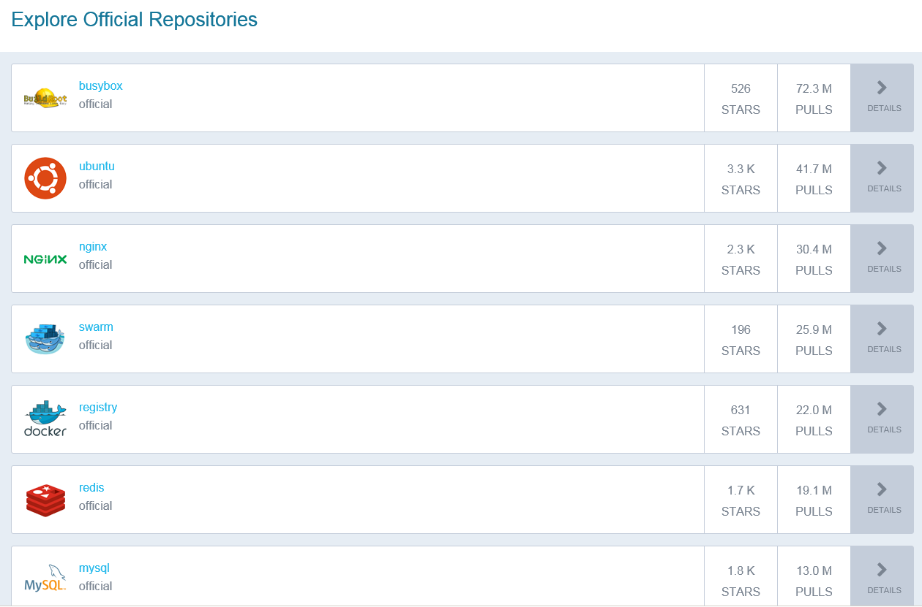
1、Docker概念-Docker仓库
仓库是集中存放镜像文件的场所。仓库分为公开仓库（Public）和私有仓库（Private）两种形式。
最大的公开仓库是 Docker Hub，存放了数量庞大的镜像供用户下载。 国内的公开仓库包括 Docker Pool等，可以提供大陆用户更稳定快速的访问。用户也可以在本地网络内创建一个私有仓库。
Docker 仓库的概念跟 Git 类似，注册服务器可以理解为 GitHub 这样的托管服务。
相关命令：docker pull,push等

Slide 10
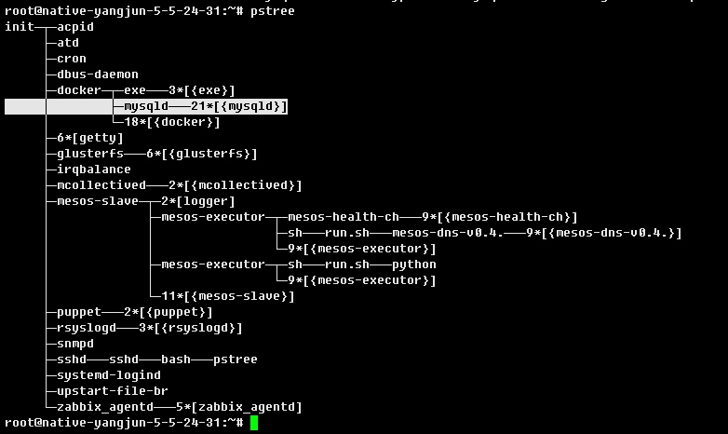
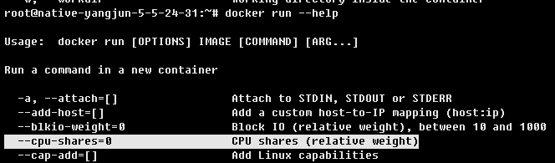
2、Docker原理—使用主机CPU、内存
Docker容器进程是主机上Docker Daemon的子进程。
Docker使用cgroup实现对该子进程CPU，内存和磁盘IO等系统资源的限制功能。
目前Docker没有提供对磁盘 IO限制的能力。
Docker的磁盘管理一般需要上层管理软件负责，或者第三方分布式文件系统负责管理。
参考：http://www.cnblogs.com/hustcat/p/3980244.html
http://www.bubuko.com/infodetail-904119.html

Slide 11
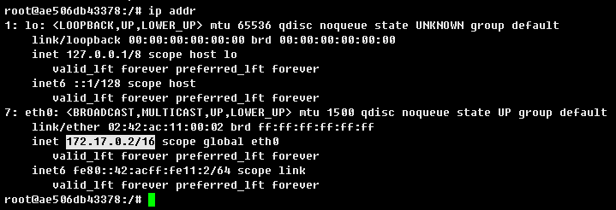
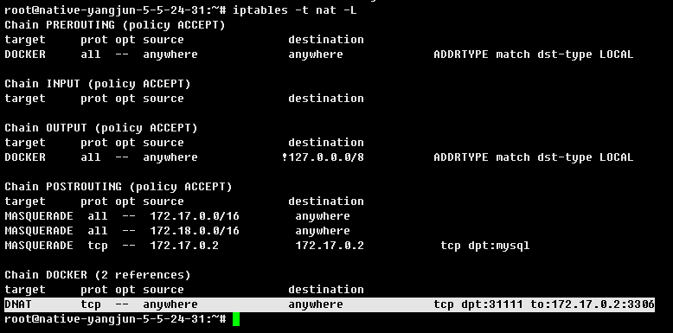
2、Docker原理—如何与容器进行通信
internet
容器通过docker0网桥与外部通信
外部通过iptables端口转发与容器通信
eth0
docker0
172.17.0.1/16
veth
veth
veth
eth0
eth0
eth0
container0
container1
container2
跨主机容器通信方式？
—基于iptables端口转发
—基于SDN：Flannel、Open vSwitch、Weave、GRE、VxLAN等。

Slide 12
2、Docker原理—容器如何使用主机存储
镜像是只读的，容器在启动的时候创建一层可写层作为最上层。容器内所有磁盘操作都是临时的，容器终止后数据恢复到原始状态。
容器可以通过-v选项mount主机目录到容器中，实现存储的持久化。
docker run --name=django-demo -d -it -p 80:80 -p 443:443 \
-e MYSQL_DATABASE="mysite" \
-e MYSQL_USER="mysite" \
-e MYSQL_PASSWORD="Admin@123" \
-e MYSQL_HOST="10.5.24.31" \
-e MYSQL_PORT="31111" \
-v /opt/fileserver/django-demo/logs:/opt/DJANGO-DEMO/applications/logs \
-v /opt/fileserver/django-demo/files/sharedfiles:/opt/DJANGO-DEMO/applications/template/sharedfiles \
10.5.24.46:80/django:1.0.0.1

Slide 13
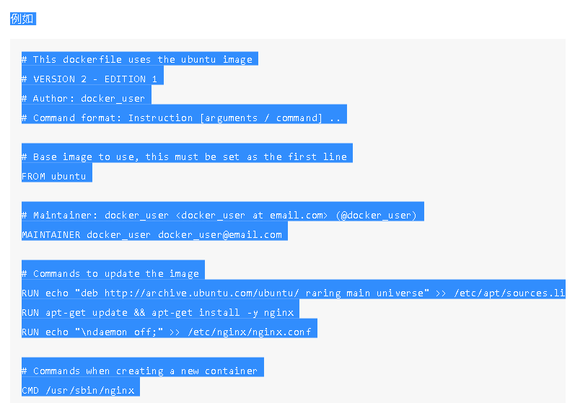
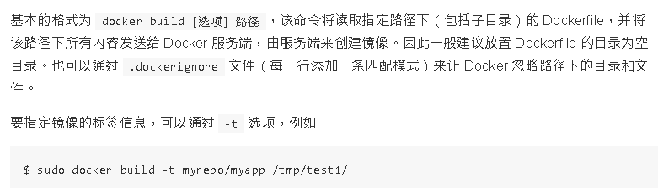
3、Docker应用—使用Dockerfile构建自己的镜像
使用 Dockerfile 可以允许用户创建自定义的镜像。
Dockerfile 由一行行命令语句组成，并且支持以 # 开头的注释行。
一般的，Dockerfile 分为四部分：基础镜像信息、维护者信息、镜像操作指令和容器启动时执行指令。
编写完成 Dockerfile 之后，可以通过 docker build 命令来创建镜像。

Slide 14
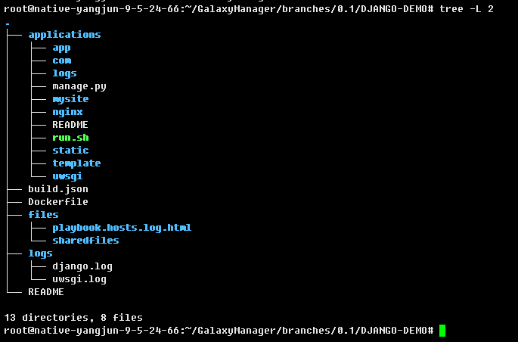
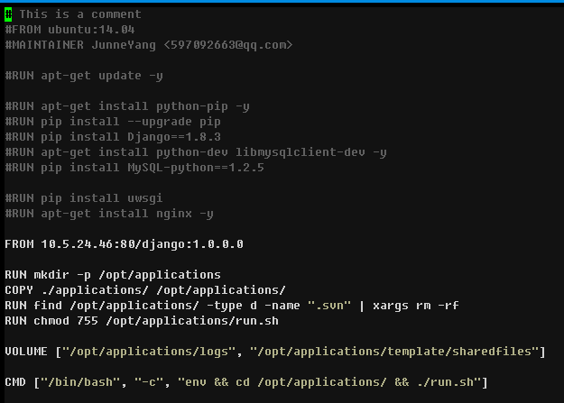
3、Docker应用—Dockerfile示例

Slide 15
3、Docker应用—Docker最佳实践
代码结构如何组织？
Dockerfile如何书写？
保持干净的Docker环境，微服务，单进程
使用标签
使用持续集成自动构建镜像
使用共享存储
参考：
http://linux.cn/article-4773-1.html
http://www.tuicool.com/articles/fUzye2q
。。。主要参考资料找不到了，待补充

Slide 16
3、Docker应用—还需要什么？
考虑如下场景：
一个较大型的分布式系统，比如绿盟云。需要跨主机分布式部署、管理、和运维，内部有MySQL、Redis、API、Web、负载均衡、分布式等各种基础服务组成。
我们需要什么样的云平台？
如何使用容器有效的组织各种服务？有状态服务和无状态服务分别怎么处理？
如何跨主机分布式部署、更新、运维？
如何保证Docker容器的高可用？
如何对主机资源进行有效管理、并充分利用主机资源？
如何对容器存储进行管理？
如何对分布式容器环境进行自动部署、Rolling Update？
如何将容器应用开发与当前研发流程结合起来，方便管理？比如开发、构建、测试、上线、更新、运维、监控等各个阶段如何有效管理？如何结合产品现状切换容器？
如何做服务自动发现与负载均衡？
如何对容器进行监控、日志等处理？
我们需要什么样的最佳实践？
基于以上问题，应该如何解决？目前有哪些开源解决方案可供参考？分别有什么优势、缺点？我们应该怎么选择？
《Docker进阶》，下回分解！

Slide 17
4、参考资料
Docker官方文档：https://docs.docker.com/
Docker从入门到实践：https://yeasy.gitbooks.io/docker_practice/content/
Docker深入浅出系列：http://www.infoq.com/cn/articles/docker-core-technology-preview/
其他资料：
http://baike.baidu.com/link?url=Tf9iZn1jw_QR_l7BUsQNbsH0MGgxWE7O5PjqYJMEy1NXgvo40990QGte8kHOpWde9srSZvzob5MmjrjZ9Hldf_
http://blog.csdn.net/colorant/article/details/20608157
http://www.csdn.net/article/a/2014-06-18/15819053
http://segmentfault.com/a/1190000000349384
http://segmentfault.com/a/1190000000366923
http://www.oschina.net/p/docker
http://dockerpool.com/static/books/docker_practice/install/ubuntu.html
https://www.gitbook.com/book/yeasy/docker_practice/details
https://www.gitbook.com/book/yeasy/docker_practice/details
http://dockerpool.com/static/books/docker_practice/index.html
http://coolshell.cn/articles/17010.html
http://www.docker.org.cn/book/docker.html
http://www.widuu.com/docker/
http://www.blogjava.net/yongboy/archive/2013/12/12/407498.html
http://tech.meituan.com/autobuild.html

Slide 18
4、参考资料
http://help.aliyun.com/knowledge_detail.htm?knowledgeId=5974865
http://oilbeater.com/docker/2014/06/13/why-you-should-care-about-docker.html
http://www.zhihu.com/question/22969309
http://www.muzixing.com/pages/2014/12/03/dockerbu-shu-sdnhuan-jing.html
https://linux.cn/article-5579-1.html
http://blog.saymagic.cn/2015/06/01/learning-docker.html
http://os.51cto.com/art/201411/456204.htm
http://blog.tankywoo.com/docker/2014/05/08/docker-2-dockerfile.html
http://blog.tankywoo.com/docker/2014/05/08/docker-4-summary.html
http://www.hjue.me/post/docker-nsenter
http://www.ibm.com/developerworks/cn/opensource/os-cn-JenkinsDockerSahi/index.html
http://blog.opskumu.com/docker.html
https://book.douban.com/subject/26285268/
http://www.openfoundry.org/tw/tech-column/9319-docker-101
http://www.kancloud.cn/thinkphp/docker-guide/39728
http://www.kancloud.cn/thinkphp/docker-guide/39707
http://www.open-open.com/lib/view/open1410568733492.html
http://17173ops.com/2014/10/13/docker%E5%9F%BA%E7%A1%80%E4%B8%8E%E9%AB%98%E7%BA%A7.shtml
https://blog.csphere.cn/archives/22

Slide 19
4、参考资料
http://www.open-open.com/lib/view/open1410568733492.html
http://17173ops.com/2014/10/13/docker%E5%9F%BA%E7%A1%80%E4%B8%8E%E9%AB%98%E7%BA%A7.shtml
http://dockerpool.com/static/books/docker_practice/install/centos.html
http://segmentfault.com/a/1190000002620961
http://www.infoq.com/cn/articles/centos7-practical-kubernetes-deployment
http://blog.liuts.com/category/42/1/1/
http://www.infoq.com/cn/articles/centos7-practical-kubernetes-deployment
http://www.mincoder.com/article/4579.shtml
http://www.aixchina.net/home/space.php?uid=59140&do=blog&id=143615
http://kubernetes.io/v1.0/docs/admin/ovs-networking.html
http://www.mamicode.com/info-detail-414173.html
http://dockone.io/article/520
http://www.csdn.net/article/2015-06-12/2824937
http://www.csdn.net/article/2015-06-11/2824933
http://www.open-open.com/lib/view/open1437616369584.html
http://dockerpool.com/static/books/docker_practice/fig/README.html
http://developer.openstack.org/api-ref-identity-v2.html
https://github.com/GoogleCloudPlatform/kubernetes
http://kubernetes.io/v1.0/
http://www.infoq.com/cn/author/%E8%82%96%E5%BE%B7%E6%97%B6
http://segmentfault.com/a/1190000002620961

Slide 20
Q&A

